Slide 1
Неметаллы: атомы и простые вещества. Кислород, воздух.
Исследование причин крушения АТОМОХОДА «КУРСК»

Slide 2
Что?
такое неметаллы?
Где?
находятся
Какие?
свойства
Зачем?
нужны
Исследовать
причины крушения АПЛ

Slide 3
Неметаллы – химические элементы, которые образуют в свободном виде простые вещества, не обладающие физическими свойствами металлов
Все химические элементы разделяют на металлы и неметаллы в зависимости от строения и свойств их атомов

Slide 4
Положение неметаллов в ПСХЭ Д.И.Менделеева
Пери –
оды
Группы элементов
I
II
III
IV
V
VI
VII
VIII
1
Н
1
Не
2
1,00797
4.0026
Водород
Гелий
2
Li
3
Ве
4
В
5
С
6
N
7
О
8
F
9
Nе
10
6.939
9,0122
10,811
12,01115
14,0067
15,9994
18,9984
20,183
Литий
Бериллий
Бор
Углерод
Азот
Кислород
Фтор
Неон
3
Na
11
Мg
12
Al
13
Si
14
P
15
S
17
Cl
17
Ar
18
22,9898
24,312
26,9815
28,086
30,9738
32,064
35,453
39,948
Натрий
Магний
Алюминий
Кремний
Фосфор
Сера
Хлор
Аргон
4
К
19
Сa
20
21
Sc
22
Ti
23
V
24
Cr
25
Мn
26
Fe
27
Со
28
Ni
Калий
39,102
40,08
44,956
47,90
50,942
51,996
44,956
55,847
58,9332
58,71
Кальций
Скандий
Титан
Ванадий
Хром
Марганец
Железо
Кобальт
Никель
29
Сu
30
Zn
Ga
31
Ge
32
As
33
Se
34
Br
35
Кr
36
63,546
65,37
26,9815
72,59
74,9216
78,96
79,904
83,80
Медь
Цинк
Галлий
Германий
Мышьяк
Селен
Бром
Криптон
5
Rb
37
Sr
38
39
Y
40
Zr
41
Nb
42
Мо
43
Тс
44
Ru
45
Rh
46
Pd
85,47
87,62
88,905
91,22
92,906
95,94
[99]
101,07
102,905
106,4
Рубидий
Стронций
Иттрий
Цирконий
Ниобий
Молибден
Технеций
Рутений
Родий
Палладий
47
Ag
48
Сd
In
Sn
50
Sb
51
Тe
I
Xe
49
52
53
54
107,868
112,40
114,82
118,69
121,75
78,96
126,9044
131,30
Серебро
Кадмий
Индий
Олово
Сурьма
Теллур
Йод
Ксенон
6
Cs
55
Ва
56
57
*
La
72
Hf
73
Та
74
W
75
Re
76
Оs
77
Ir
78
Рt
Цезий
132,905
Барий
137.34
138,81
178.49
180,948
183.85
186,2
190,2
192,2
195,09
Лантан
Гафний
Тантал
Вольфрам
Рений
Осмий
Иридий
Платина
79
Аu
80
Hg
ТI
81
Pb
82
Вi
83
Ро
84
At
85
Rn
86
196,967
200,59
204,37
207,19
208,980
[210]
210
[222]
Золото
Ртуть
Таллий
Свинец
Висмут
Полоний
Астат
Радон
7
Fr
87
Rа
88
89
Ас
104
Rf
105
Db
106
Sg
107
Bh
108
Hs
109
Мt
**
[223]
[226]
138,81
[261]
[262]
[263]
[262]
[265]
[266]
Франций
Радий
Актиний
Резерфордий
Дубний
Сиборгий
Борий
Хассий
Мейтнерий
Высшие
оксиды
R2О
RO
R2O3
RO2
R2O5
RO3
R2O7
RO4
ЛВС
RH4
RH3
RH2
RH

Slide 5
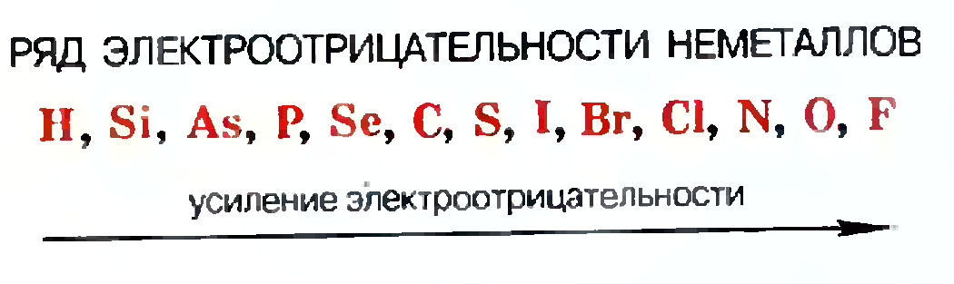
Какие неметаллы самые активные ?
Является ли горение окислительно- восстановительным процессом?

Slide 6
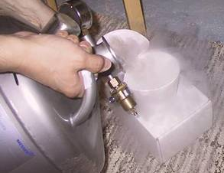
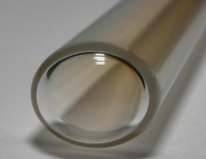
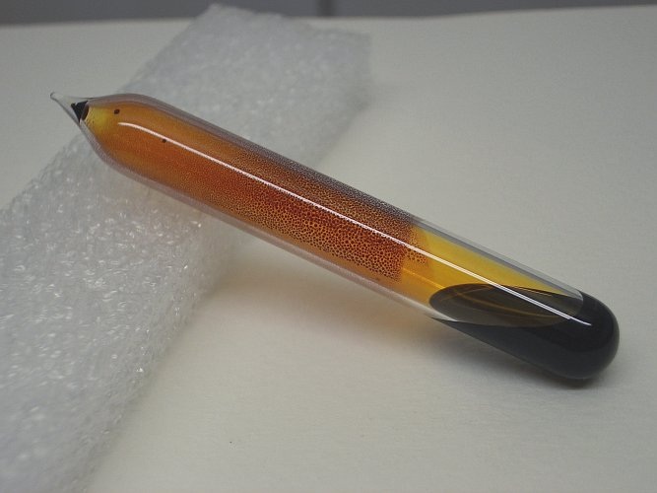
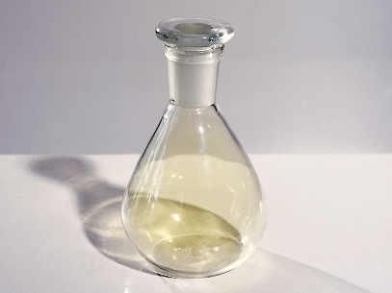
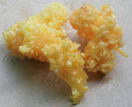
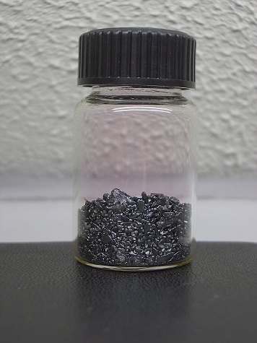
Агрегатное состояние веществ?
Цвет
F₂
N₂
Cl₂
Br₂
Температуры
плавления
S
I₂

Slide 7
Физические свойства неметаллов
Физические свойства | Примеры веществ
1. Агрегатное состояние | твёрдое |  | жидкое |  | газообразное
 | С (алмаз и графит) |  | Бром Вг₂ |  | Н₂, О₂ и О₃, F₂, С1₂, N₂
2. Цвет | бесцвет-ный | желтый |  | зелёный | фиолето-вый | крас-ный | тёмно серый
 | Н₂, О_{2,} N₂ | F₂, сера |  | С1₂ | пары йода | P, | Графит С
3. t плавления | -210 °С | 115°С |  |  | 3800 °С
 | N₂ | S |  |  | Графит С

Slide 8
Что такое аллотропия?
Способность атомов одного химического элемента образовывать несколько простых веществ называют аллотропия, а эти простые вещества – аллотропными видоизменениями или модификациями
кристаллическая
пластическая сера
моноклинная сера

Slide 9
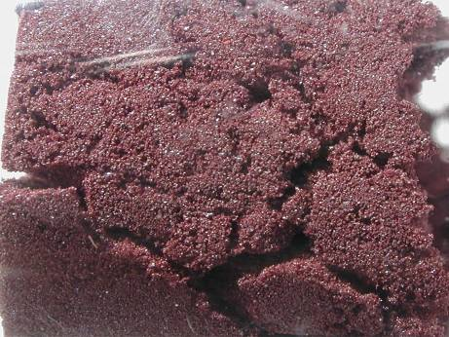
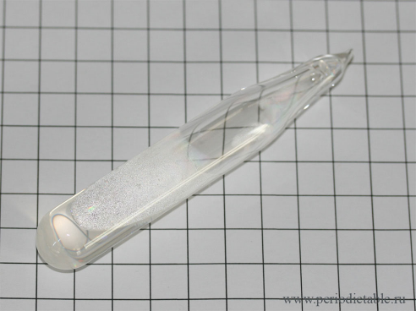
Явление аллотропии объясняется
1. разным строением кристаллических решеток
простое вещество с атомной кристаллической решеткой — красный фосфор Р
простое вещество с молекулярной кристаллической решеткой — белый фосфор, молекулы которого имеют состав Р₄,

Slide 10
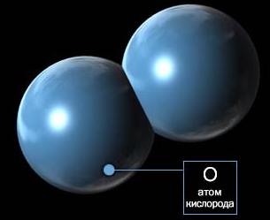
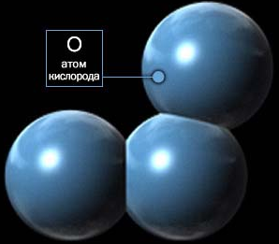
Аллотропия кислорода. Кислород и озон
Молекулярная формула – O2, молекулярный вес 32, бесцветный,
не имеет запаха,
Молекулярная формула – O3, молекулярный вес 48, что тяжелее кислорода в 2,5 раза. Цвет голубой; жидкий- синий.
В переводе с греческого означает «пахучий». Он пахнет свежестью.
2. разным числом атомов в молекулах простых веществ.

Slide 11
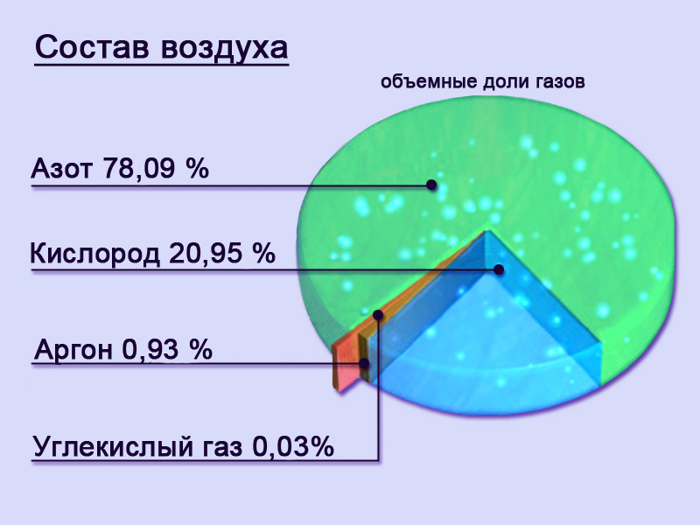
Воздух
Воздух, свободный от переменных и случайных составных частей, прозрачен, лишен цвета, вкуса и запаха, 1 л его при н. у. имеет массу 1,29 г. Молярный объем (22,4 л) воздуха 29 г/моль.

Slide 12
Получение газов из воздуха

Slide 13
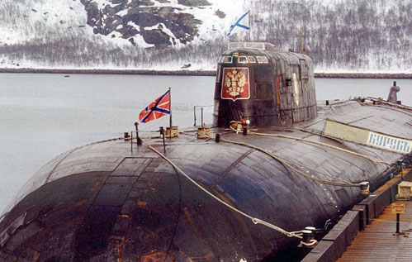
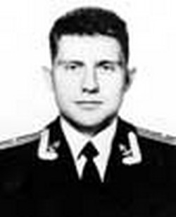
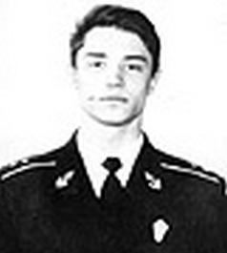
Атомоход
«Курск»
12 августа в 2000 году в Баренцевом море на глубине 108 метров затонула российская атомная подводная лодка «Курск». На борту находилось 118 моряков, ни один из них не вернулся домой. В числе погибших были и копейчане.
старший лейтенант
Вадим Бубнив
мичман
Валерий Байбарин.

Slide 14
Почему элементы- неметаллы явились причиной гибели подводной лодки?
1. Высокая химическая активность элементов- неметаллов
2. Несоблюдение правил техники
безопасности при обращении с активными
химическими веществами

